Slide 1
ANALISIS BIG DATA KASUS LAYANAN PEMERINTAH
Menampilkan Trend Data

Slide 2
Agenda :
1. Sumber- Sumber Data Layanan Pemerintah 2. Jenis-jenis Data Pemerintah 3. Periode Waktu Data 4. Pencarian Data 5. Metode pengolahan Data
6. Analisis Data

Slide 3
Perbedaan Big Data Bisnis dengan Layanan Pemerintahan
Implementasi big data di layanan pemerintahan masih relatif baru dan sangat berbeda dengan dunia bisnis
Penggunaan big data pada bisnis dan pemerintahan mempunyai perbedaan yang mendasar pada tujuan dan nilai
Keputusan yang diambil dalam bisnis adalah keputusan jangka pendek dan dengan jumlah proses pengambilan keputusan yang terbatas dalam lingkungan pasar yang kompetitif.

Slide 4
Perbedaan Big Data Bisnis dengan Layanan Pemerintahan
Tujuan pada layanan pemerintah adalah untuk mempertahankan stabilitas domestik dalam mencapai pembangunan berkelanjutan, mengamankan hak-hak dasar warga negara, dan memajukan kesejahteraan masyarakat dan pertumbuhan ekonomi.
Tujuan pada bisnis adalah untuk mendapatkan keuntungan dengan melakukan penyediaan barnag dan jasa, membangun keunggulan kompetitif, memuaskan konsumen dan pemangku kepentingan lain dengan menambahkan nilai tambah

Slide 5
Perbedaan Big Data Bisnis dengan Layanan Pemerintahan
Keputusan yang diambil pemerintah biasanya memakan waktu yang lebih lama dan membutuhkan kesepakatan Bersama dari setiap pemangku kepentingan baik pemerintah dan masyarakat.
Keputusan yang diambil pada bisnis harus cepat untuk menghadapi tingkat persaingan global yang ketat

Slide 6
Perbedaan Big Data Bisnis dengan Layanan Pemerintahan
Pelaksanaan pemanfaatan big data pada setiap tingkat dan cabagn di pemerintahan. Seperti tingkat vertical yaitu desa, kecamatan, kabupaten, provinsi, dan pusat. Setiap tingkat ada perwakilan dari masyarakatnya. Keputusan berada pada pemerintah dan perwakilan masyarakat pada setiap tingkatan
Pada bisnis memiliki tingkatan yang lebih sederhana, maka koordinasi dan pengambilan keputusan terletak pada top manajemen.

Slide 7
Sumber- Sumber Data Layanan Pemerintahan
Perkembangan harga pangan di Jakarta yang update setiap hari
Link : https://infopangan.Jakarta.go.id
Perkembangan harga ikan dan produksi ikan seluruh Indonesia setiapp hari.
Link : http://pipp.djpt.kkp.go.id/
Sistem Informasi ketersediaan dan perkembangan harga bahan pokok di Jawa Timur.
Link : http://siskaperbapo.com/
Sistem informasi data pemerintahan nasional
Link : http://bps.go.id/

Slide 8
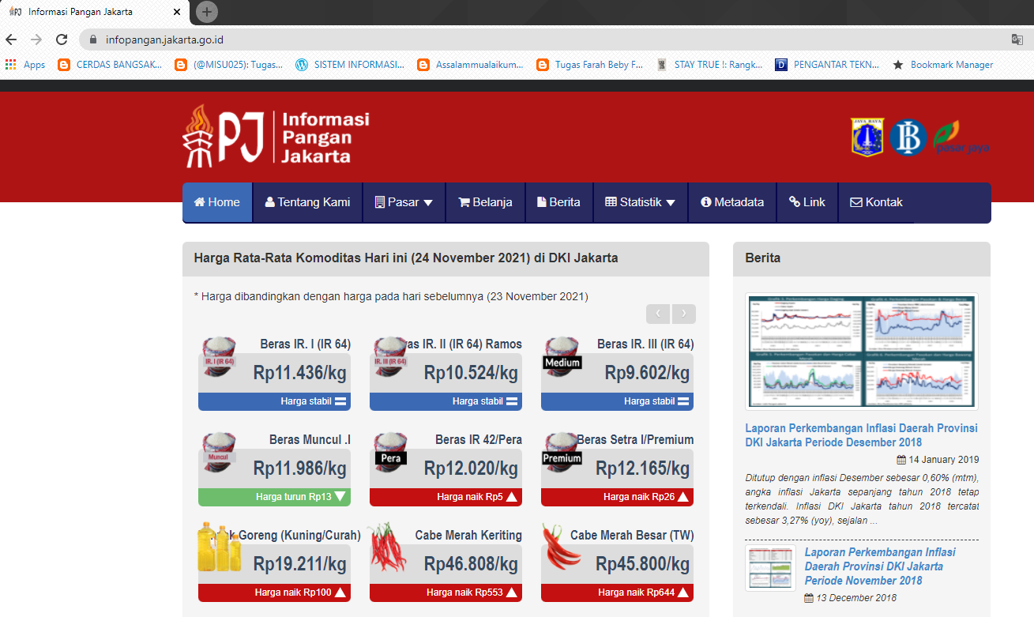
Jenis –jenis Big Data Layanan Pemerintah
https://infopangan.jakarta.go.id/

Slide 9
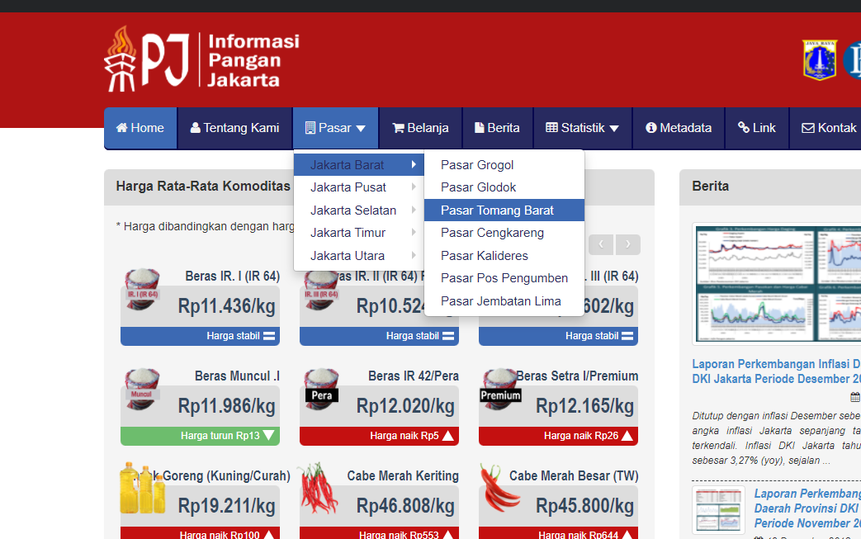
Jenis –jenis Big Data Layanan Pemerintah
https://infopangan.jakarta.go.id/

Slide 10
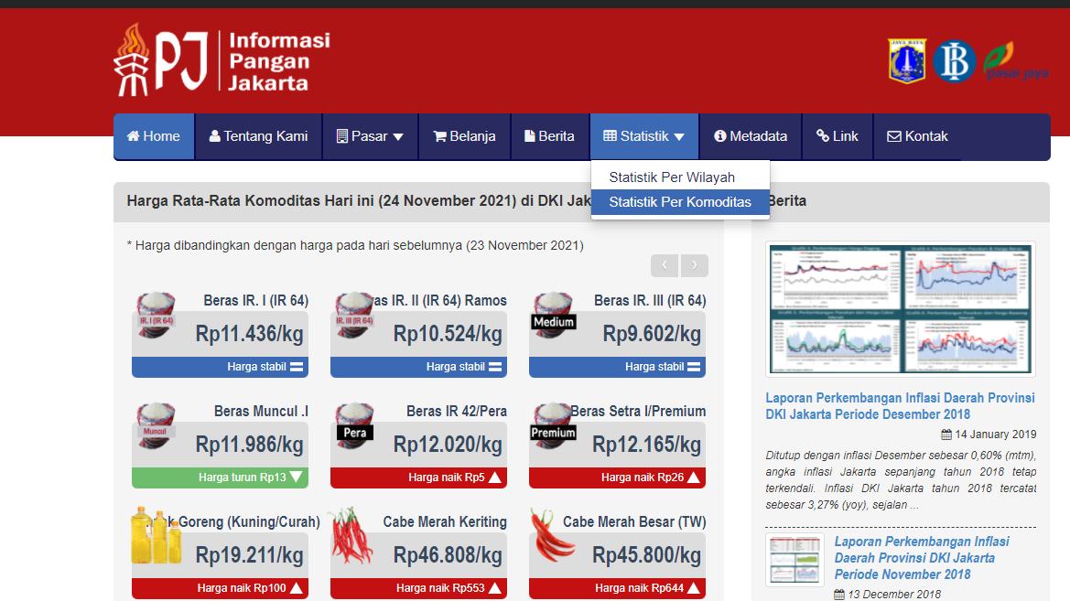
Jenis –jenis Big Data Layanan Pemerintah
https://infopangan.jakarta.go.id/

Slide 11
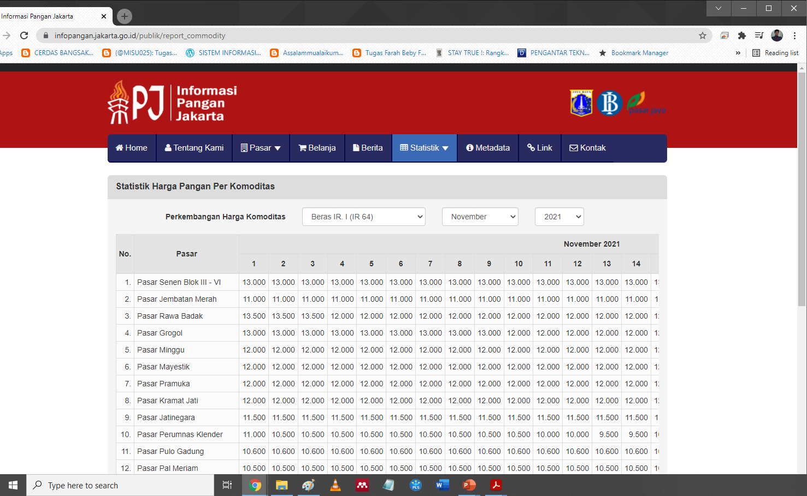
Jenis –jenis Big Data Layanan Pemerintah
https://infopangan.jakarta.go.id/

Slide 12
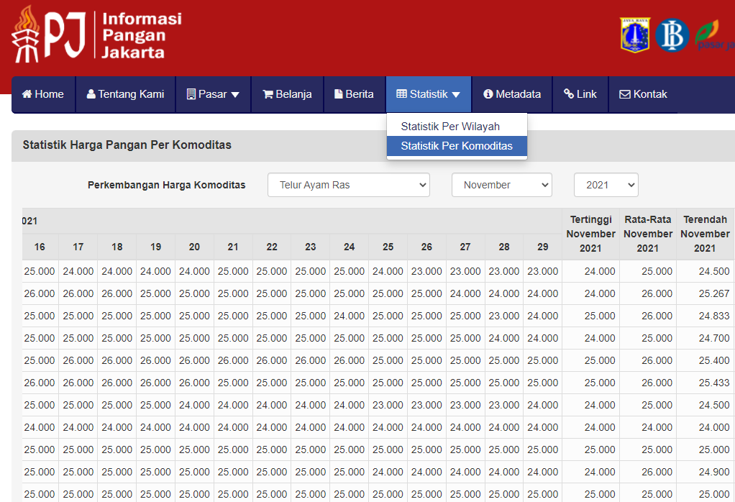
Jenis –jenis Big Data Layanan Pemerintah
https://infopangan.jakarta.go.id/
Mencari data harga telur ayam di pasar Jakarta

Slide 13
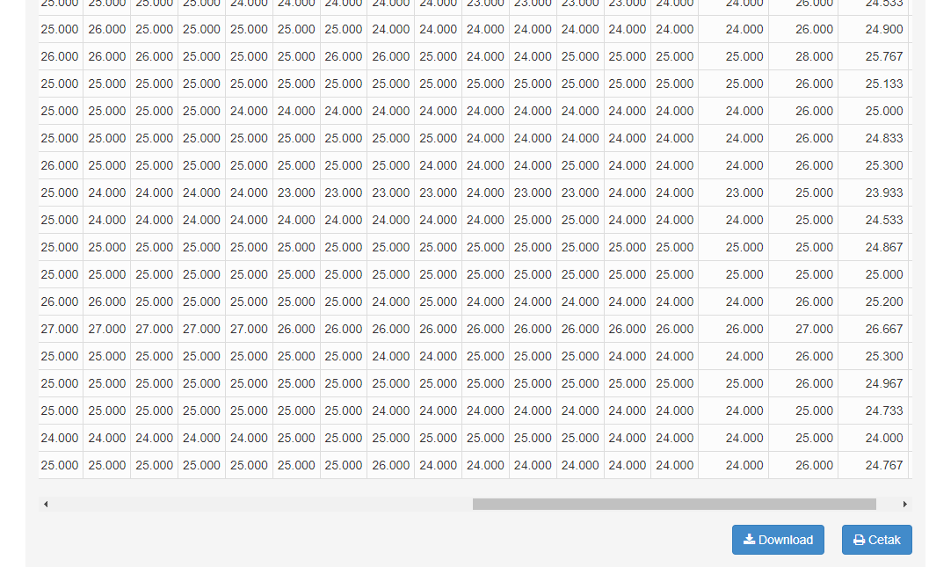
Jenis –jenis Big Data Layanan Pemerintah
https://infopangan.jakarta.go.id/
Download data harga telur ayam di pasar Jakarta

Slide 14
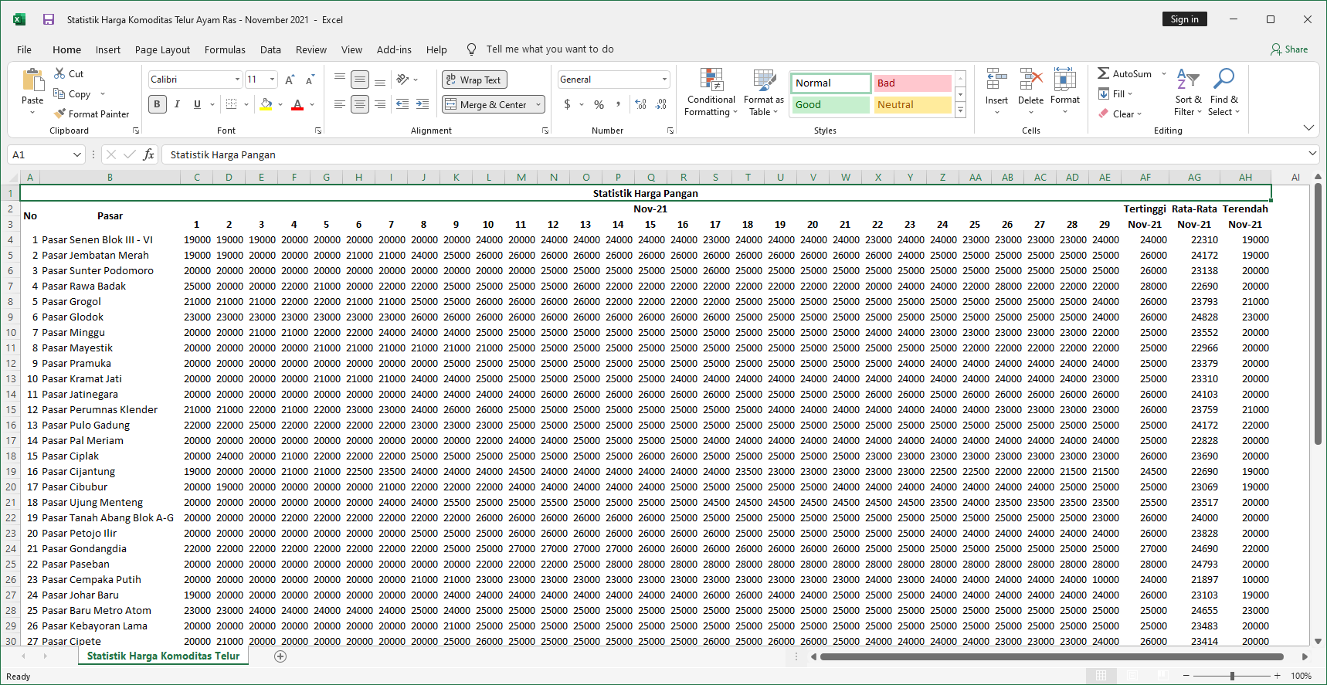
Jenis –jenis Big Data Layanan Pemerintah
https://infopangan.jakarta.go.id/
Data komoditi Telur Ayam
Data pasar di Jakarta
Data rata-rata harga telur ayam di Jakarta

Slide 15
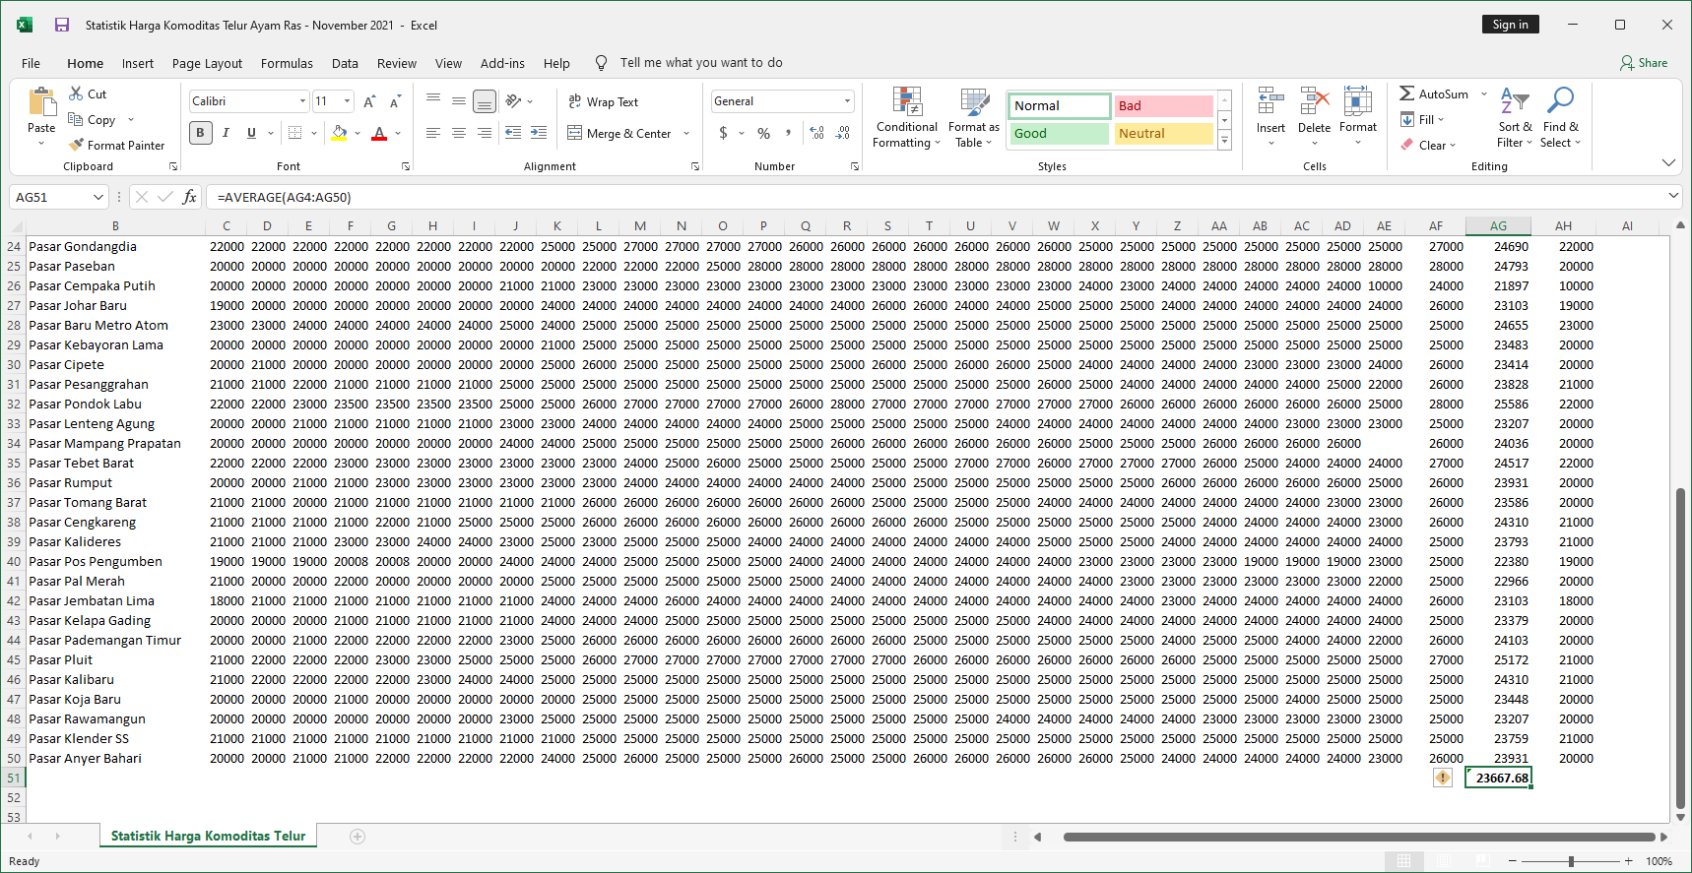
Jenis –jenis Big Data Layanan Pemerintah
https://infopangan.jakarta.go.id/

Slide 16
Jenis –jenis Big Data Layanan Pemerintah
https://infopangan.jakarta.go.id/
Data Rata-rata setiap bulan harga telur ayam
Bulan | Rata-rata Harga Telur Ayam tahun 2021
Juni | 24171.94
Juli | 21162.30
Agustus | 19913.53
September | 21180.85
Oktober | 19913.53
November | 23667.68

Slide 17
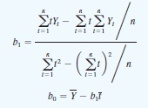
Jenis –jenis Big Data Layanan Pemerintah
https://infopangan.jakarta.go.id/
Pengolahan data untuk mencari trend menggunakan metode Trend Projection

Slide 18
Jenis –jenis Big Data Layanan Pemerintah
https://infopangan.jakarta.go.id/
 | t |  | Y_{t} |  | tY_{t} |  | t²
 | 1 |  | 24171.94 |  | 24171.94 |  | 1
 | 2 |  | 21162.3 |  | 42324.6 |  | 4
 | 3 |  | 19913.53 |  | 59740.59 |  | 9
 | 4 |  | 21180.85 |  | 84723.4 |  | 16
 | 5 |  | 19913.53 |  | 99567.65 |  | 25
 | 6 |  | 23667.68 |  | 142006.08 |  | 36
 | 21 |  | 21668.305 |  | 452534.26 |  | 91
 | 3.5 |  | 21668.305
b₁ = 21525.44
F_{t} = -53670.73 + 21525.44 t
b₀ = -53670.73

Slide 19
Jenis –jenis Big Data Layanan Pemerintah
https://infopangan.jakarta.go.id/

Slide 20
Tugas Perorangan Setiap harus orang berbeda komoditinya
Buatlah Analisis data trend dari satu komoditas bulanan dalam tahun 2021 dari bulan Januari – Nopember dengan tugas seperti berikut:
Buatlah data rata-rata pada satu komoditas setiap bulannya!
Buatlah persamaan trend dari komoditas tersebut!
Buatlah grafik trend dari komoditas tersebut!
Jelaskan makna dan kesimpulan dari grafik trend dari komoditas tersebut!

Slide 21
Terimakasih.

